Slide 1
Co置換されたハーフ・ホイスラー合金
TiNiSnの熱電特性
Thermoelectric properties of half-Heusler alloy Co substituted TiNiSn
○山﨑 航佑 ¹, 中津川 博 ¹, 岡本 庸一 ²
¹ 横浜国立大学, ² 防衛大学校
Kosuke Yamazaki ¹, Hiroshi Nakatsugawa ¹, Yoichi Okamoto ².
¹ Yokohama National University, ² National Defense Academy.
第70回 応用物理学会春季学術講演会
2023/3/16
Notes:
10分発表5分質疑応答
予稿とのタイトル確認：OK

Slide 2
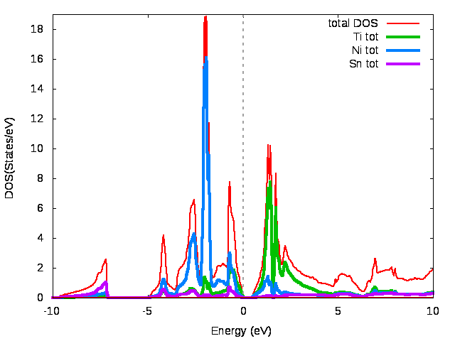
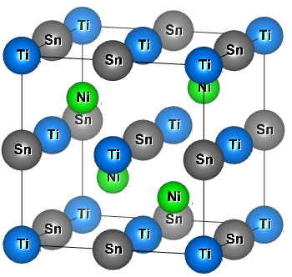
Introduction
ハーフ・ホイスラー合金TiNiSn
環境低負荷で豊富な元素で構成された金属間化合物
半導体バンド構造を示し、高いゼーベック係数の値と低い電気抵抗率を持つ
中温域（≈800 K）でZTがピークを示すn型熱電材料
E_{g}≈0.5 eV
harf-Heusler
TiNiSn crystal structure(C1_{b})
温度差
電流の向き
熱起電力の正負は多数キャリアが電子かホールかによって決まる
⇒多数キャリアをホールへと変化させること
でp型のTiNiSnを作製
n型熱電材料
p型熱電材料
Π型熱電発電モジュール

Slide 3
Introduction
TiNiSnは化学ポテンシャルμの位置によって熱電特性が変化
⇒μの位置は元素置換によって変化
高温で高い熱電性能
μ＝±0.34 eVの時に高い出力因子を示す
TiNiSnの熱電特性の化学ポテンシャル依存性^{*)}
*) L. L. Wang, et al. , J. Appl. Phys. 105, 013709 (2009).
TiNiSnはp型でも高い出力因子を持つ可能性が示されている
Notes:
・計算条件
WIEN2k、GGA（PBE）、556 plane waves. k点73
・緩和時間は加味していない!

Slide 4
Object
TiNiSnの多数キャリアを変化させるため、TiNiSnにCo置換を行い、置換による熱電特性の変化と最も高いZTを持つCo置換量を明らかにする
目的へのアプローチ
  第一原理計算によって置換後の電子構造を求める
  アーク溶解法を用いて試料を作製する
  作製した試料の熱電特性を測定し、ZTを求める

Slide 5
Experimental method
第一原理計算
  計算パッケージ：AkaiKKR
  k点：300
試料の作製
測定
  結晶構造解析
    粉末X線回折
    リートベルト解析
  熱電特性
    電気抵抗率・ゼーベック係数
    300~395 K：ResiTest8300
    395~800 K：自作測定装置
    熱伝導率
    300~600 K：PEM-2
原料の秤量 TiCo_{x}Ni_{1-x}Sn(0≦x≦ 0.15)
Snは2wt%過剰に添加
真空アーク溶解炉を用いて原料を溶融,
20 gのインゴット作製
NCワイヤカットを用いて
測定試料の切り出し
測定試料を石英管に真空封入し,
1073 K・168 hで均質化熱処理^{*)}
*) S. Bhattacharya, et al. , Appl. Phys. Lett. 77, 2476 (2000).

Slide 6
Results & discussion

Slide 7
第一原理計算結果
Co置換後はフェルミ準位が価電子帯側に遷移
元素 | 電子軌道
Ni | 3d⁸4s²
Co | 3d⁷4s²
Coがアクセプターとして働くことで多数キャリアの変化が示唆

Slide 8
結晶構造解析
111
220
111
200
220
200
311
311
222
400
331
420
422
222
400
331
420
422
511
511
x=0.02、0.05以外の試料はTiNi₂Sn相(▼)、Sn相(▼)のピークが見られた
xの増加に伴ってピークが低角度側へシフトした
元素 | 原子半径r[Å]
Co | 1.25
Ni | 1.24
不純物相の存在とCo置換による結晶構造の変化が示された

Slide 9
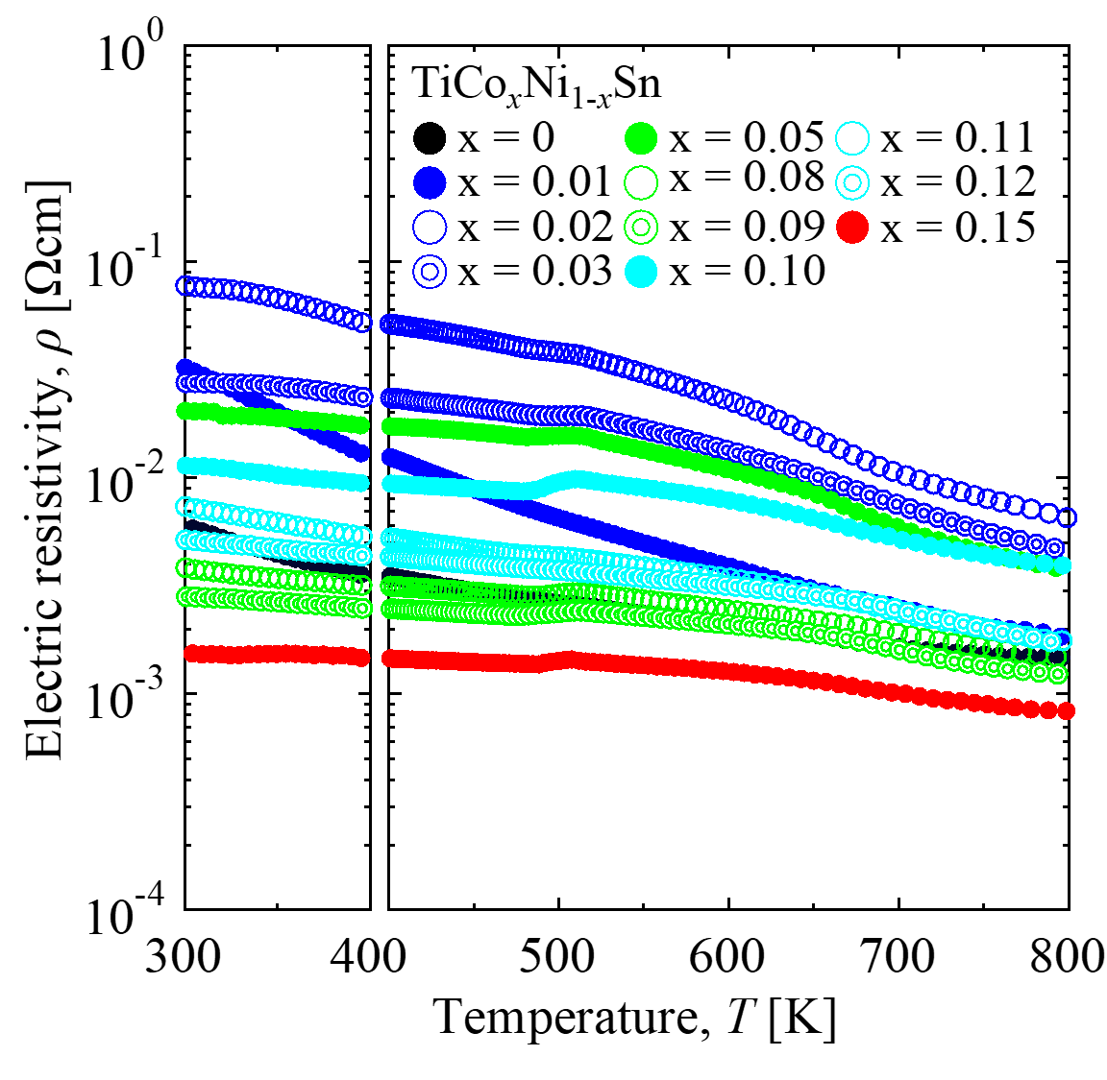
電気抵抗率
x=0.02までは電気抵抗率は増大、x>0.02で減少に転じた
x≧0.09で再度増加、x＝0.10からは減少に転じた
FH相を含む試料は電気抵抗率が低い
n_{e}
q
μ_{e}
：キャリア密度[cm⁻³]
：電荷
：電子移動度[cm²/(V･s)]
ホイスラー相 | 電気的特性
TiNiSn(HH) | 半導体
TiNi₂Sn(FH) | 金属^{*)}
*) J. E. Douglas, et al. , Appl. Phys. Lett. 101, 183902 (2012).
Co置換によるホールドープの影響と不純物相の影響が示された
Notes:
・Siもドープと非ドープで１～２桁抵抗率が違う、真正半導体化の電気抵抗率の変化としては異常ではない

Slide 10
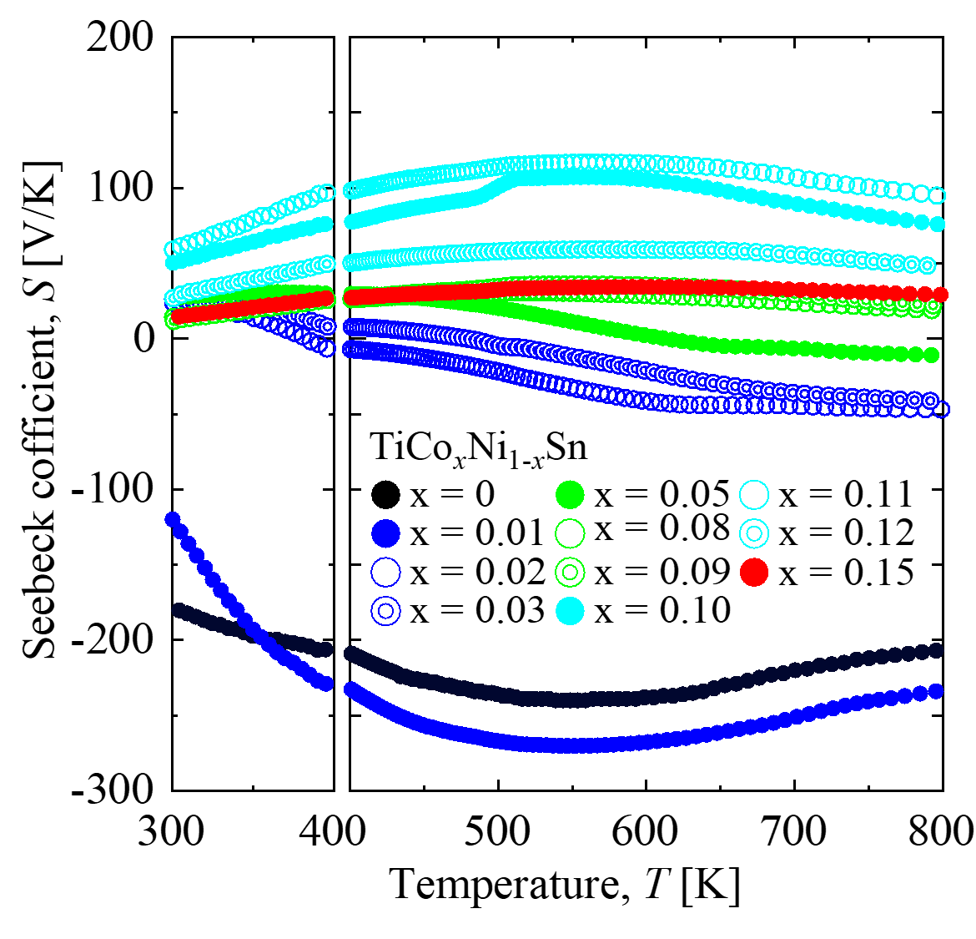
ゼーベック係数
x≧0.08で全ての温度においてゼーベック係数が正の値
x>0.11でゼーベック係数の絶対値は減少
FH相を含む試料はゼーベック係数の値が小さい
p
型
n
型
Co置換による多数キャリアの変化が示された

Slide 11
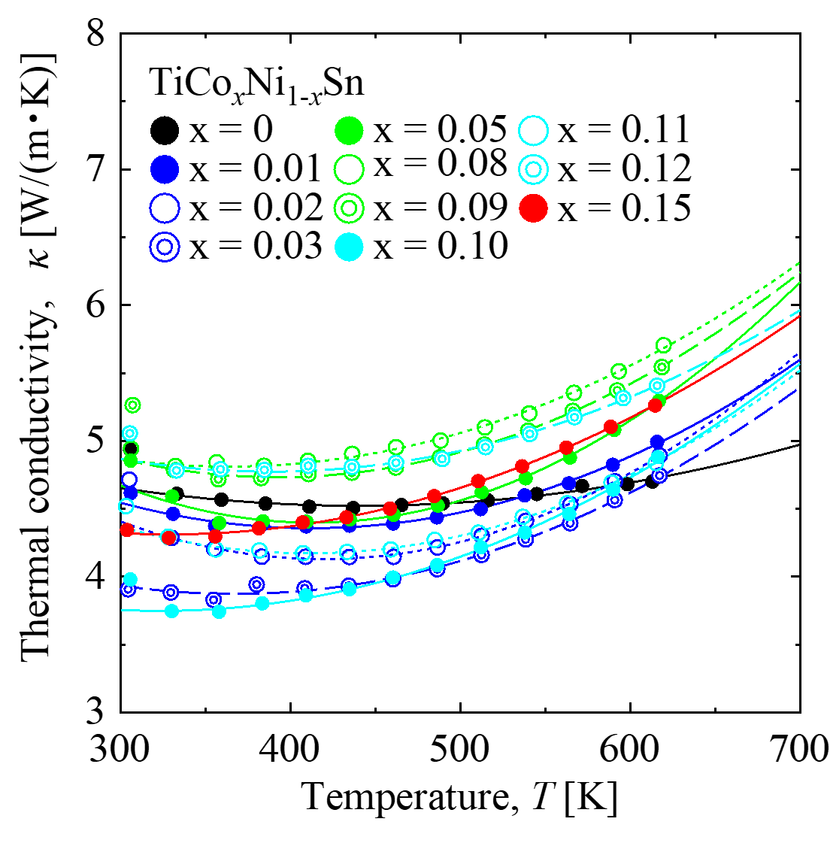
熱伝導率
x＝0.03までは単調に減少
x≧0.05で増加に転じたが、単調な変化は見られない
FH相を含む試料は熱伝導率が高い
Wiedemann–Franz law
κ_{e}
κ_{L}
：キャリア熱伝導率
：格子熱伝導率
：ローレンツ数[V²K⁻²]
：電気抵抗率[Ωm]
L
ρ
熱伝導率の値の変化はフォノン散乱の影響が示された

Slide 12
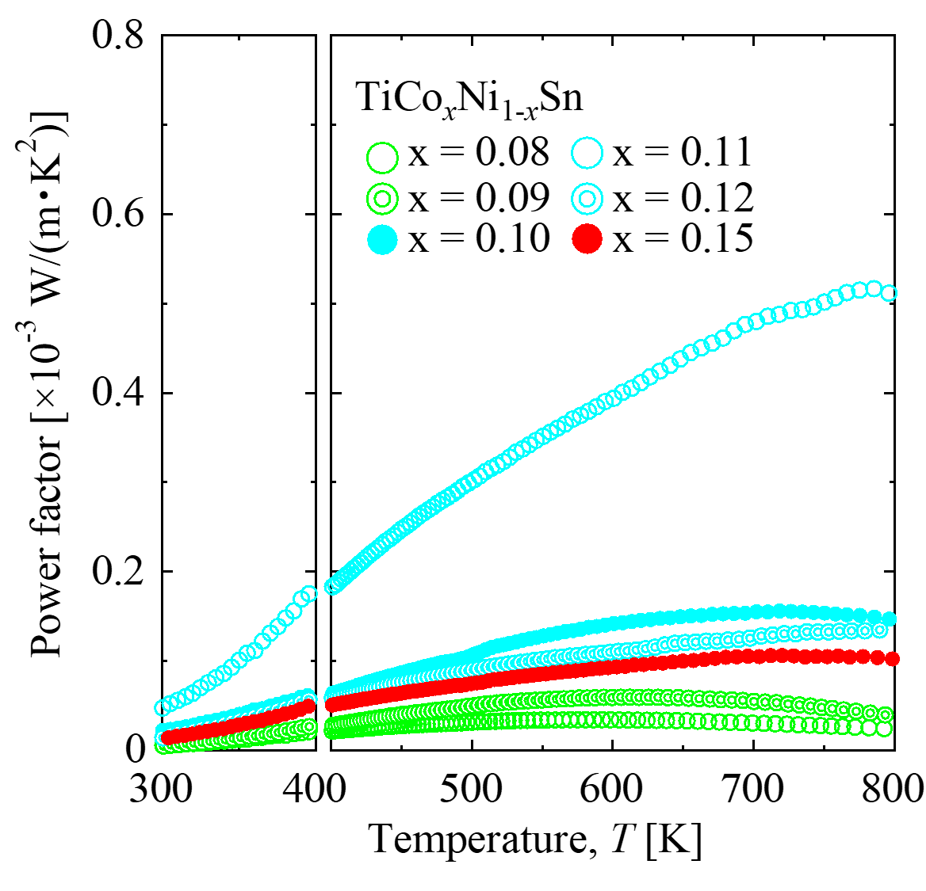
出力因子（p型）
：ゼーベック係数[V/K]
：電気抵抗率[Ωm]
S
ρ
出力因子が最大を示したx=0.11はゼーベック係数も最大
FH相を含む試料はPFが小さい
文献 | 試料 | ρ[Ωcm] | S[V/K] | PF[×10⁻³W/(m･K)]
T. Kamiya, et al. ^{*)} | ZrNi_{0.85}Co_{0.15}Sn | ≈ 2.0×10⁻³ | ≈ 140×10⁻⁶ | 1.07＠800 K
本研究 | TiCo_{0.11}Ni_{0.89}Sn | 1.8×10⁻³ | 100×10⁻⁶ | 0.52＠790 K
*) T. Kamiya, et al. , J. Jpn. Soc. Powder Powder Metallurgy 57, 218(2009).

Slide 13
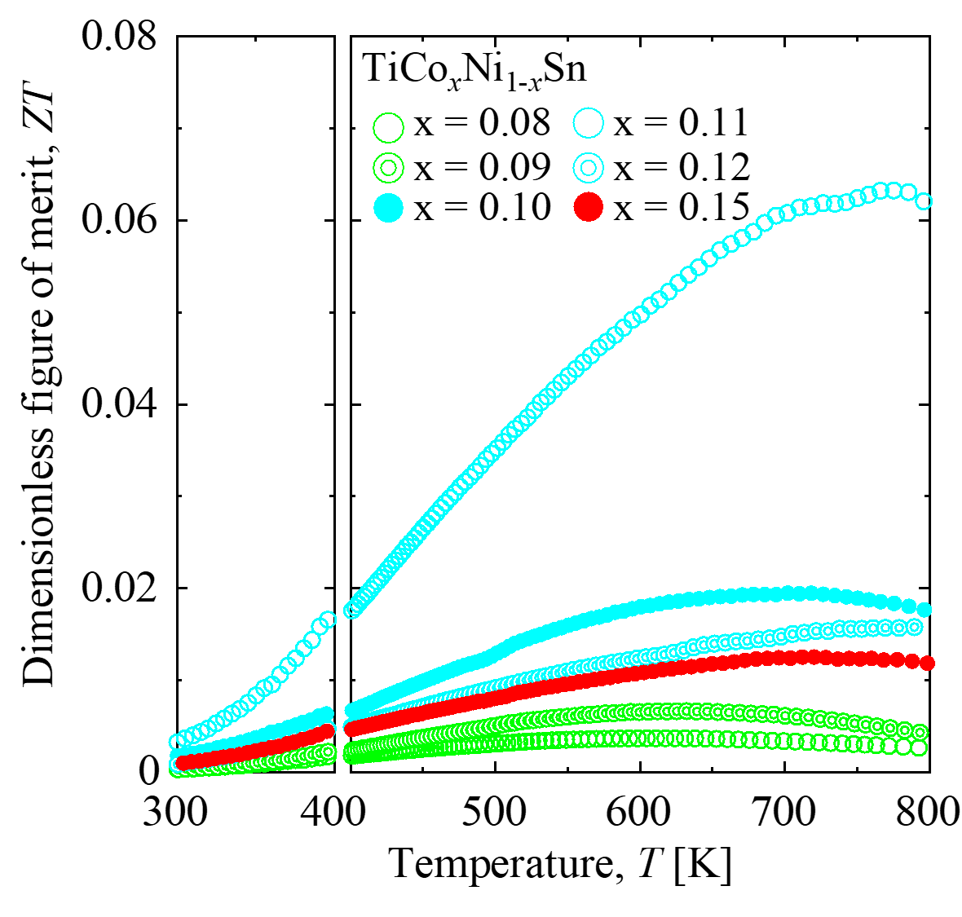
ZT（p型）
S
ρ
κ
T
：ゼーベック係数[V/K]
：電気抵抗率[Ωm]
：熱伝導率[W/(m･K)]
：平均温度[K]
熱伝導率の変化が小さかったため、出力因子の傾向と一致
文献 | 試料 | ZT | 作製方法
T. Kamiya, et al. ^{*)} | ZrNi_{0.85}Co_{0.15}Sn | 0.026＠300 K | SPS焼結
X. Yan, et al. ^{**)} | Zr_{0.5}Hf_{0.5}CoSb_{0.8}Sn_{0.2} | 0.8＠700 K | メカニカルアロイング法
本研究 | TiCo_{0.11}Ni_{0.89}Sn | 0.063＠750 K | アーク溶解法
*) T. Kamiya, et al. , J. Jpn. Soc. Powder Powder Metallurgy 57, 218(2009).
**) X. Yan, et al. , Nano Lett. 11, 556 (2011).

Slide 14
Conclusion
Co置換後の状態密度の変化から、Coがアクセプターとして作用することが示された
ゼーベック係数の測定結果からCo置換による多数キャリアの変化が示された
TiNi₂Sn相が見られた試料はいずれの熱電特性も金属寄り（低いρ、低い|S|）な傾向がみられた
x=0.11の時、750 Kで最も高いZT(＝0.063)を示した
今後の予定
ホール効果測定により置換後のキャリア密度の変化を測定
不純物相を含まない試料の作製

Slide 15
Thank you for your attention!

Slide 16
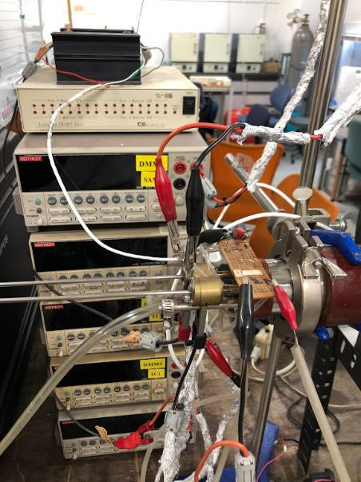
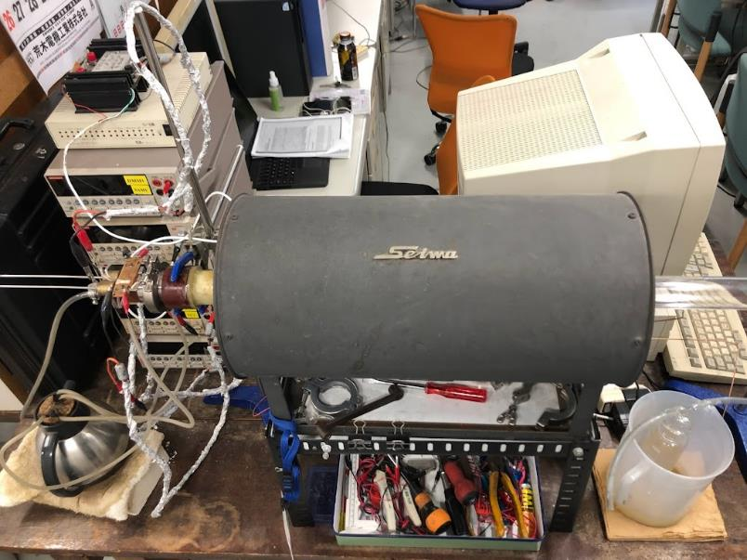
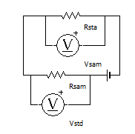
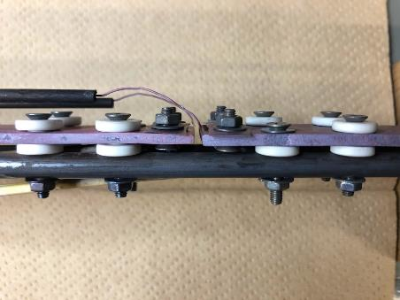
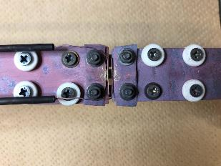
自作熱電特性測定装置
標準抵抗
制御PC
リレー回路
メーター類
V_{sample}測定
V_{Tc}測定
高温炉
サンプルロッド
V_{std}測定
V_{TH}測定
基準接点
電流源
炉制御部
V_{sam(TC)}
V_{sam(TH)}
サンプルステージ
V_{TC}
V_{TH}
装置回路図

Slide 17
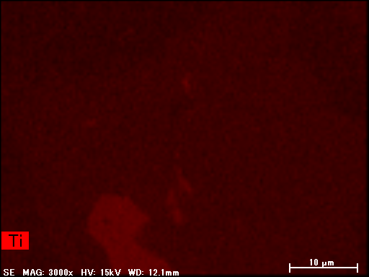
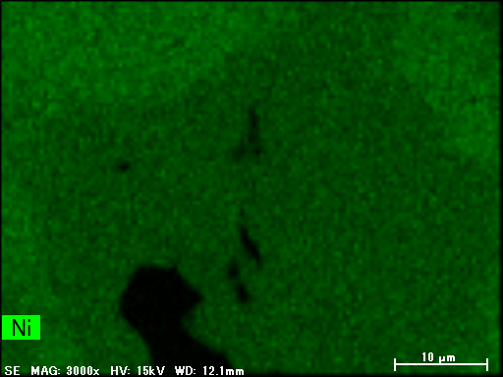
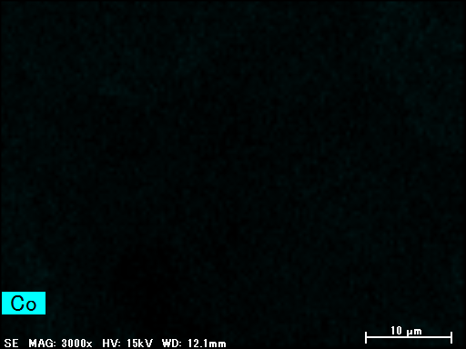
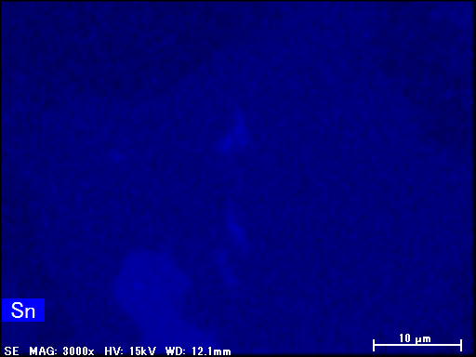
SEM-EDS測定
x | Ti | Co | Ni | Sn
0 | 35.7(7) | - | 32.7(6) | 31.7(9)
0.01 | 35.7(3) | 0.40(6) | 33.4(5) | 30.5(2)
0.02 | 35.1(7) | 0.62(8) | 34.4(1) | 29.8(4)
0.03 | 35.1(6) | 1.3(3) | 33.3(6) | 30.3(5)
0.05 | 35.4(5) | 1.6(1) | 32.8(7) | 30.3(7)
0.08 | 34.6(4) | 3.1(2) | 32.4(5) | 29.9(4)
0.09 | 35.1(3) | 3.1(4) | 31.6(6) | 30.2(5)
0.10 | 34.6(5) | 3.4(2) | 31.7(5) | 30.3(9)
0.11 | 34.8(4) | 3.7(4) | 31.4(9) | 30.0(9)
0.12 | 34.8(4) | 4.0(3) | 31.1(7) | 30.0(6)
0.15 | 34.9(3) | 5.0(3) | 30.1(5) | 30.0(3)
10 μm
10 μm
10 μm
10 μm
TiCo_{0.09}Ni_{0.91}Snの定量マッピング分析より, TiとSn元素の偏析の様子
測定装置：SU8010(FE-SEM, 日立ハイテク)
加速電圧：15 kV
エミッション電流：10 μA
EDS検出器：Xflash(Bruker)
EDS検出器分解能：121 eV(Mn Kα)

Slide 18
ホール効果測定
x | n[×10²⁰cm⁻³] | μ[cm²/(V･s)] | キャリアタイプ
0 | 0.64(1) | 14.7(2) | n
0.01 | 0.96(6) | 2.3(1) | n
0.10 | 49(2) | 0.115(6) | p
0.11 | 39(2) | 0.23(1) | p
0.12 | 69(6) | 0.15(1) | p
測定装置：ResiTest8300（東陽テクニカ）
測定方法：van der Pauw法
測定温度：室温
設定電流：100~140 mA
磁場：0.6~0.865 T(Max)
磁場間隙：41 mm

Slide 19
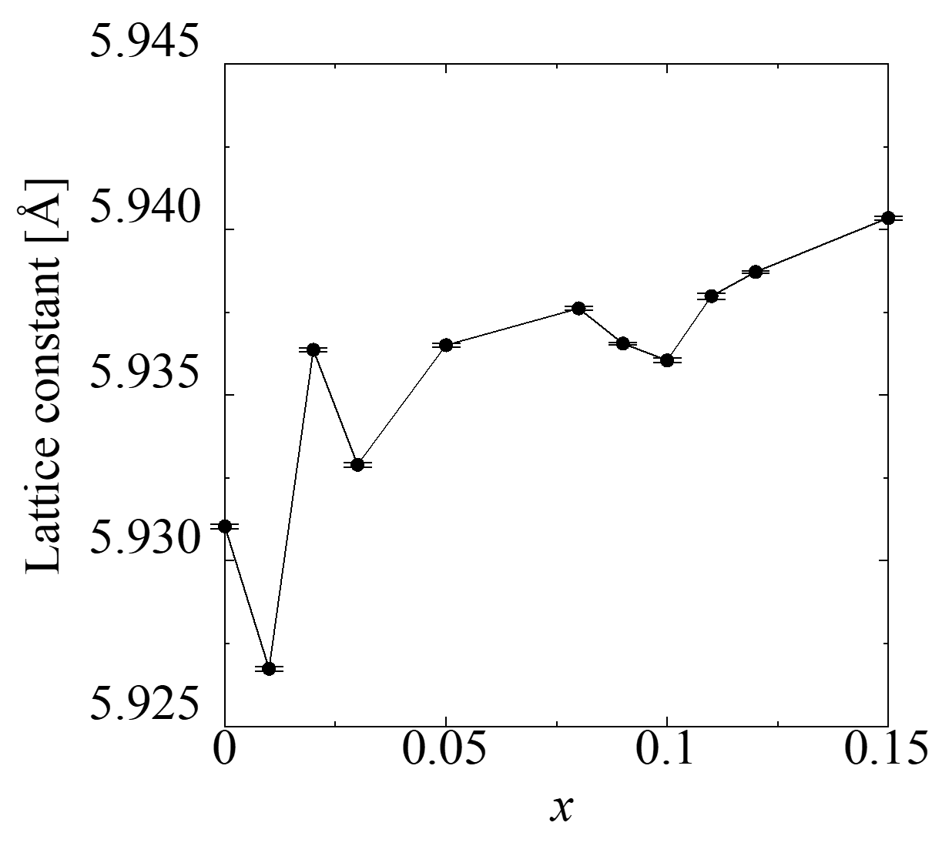
格子定数の置換量依存性
元素 | 原子半径r[Å]
Ti | 1.47
Co | 1.25
Ni | 1.24

